Slide 1


SF1.0 KVED QXCPS020.6A ET results
●
평가목적 ; I1 etch MHM 두께 24 nm 적용 평가
●
평가결과 ;
POR 대비 MHM 22 nm + passivation 강화 진행 시 ACI CD 0.1 nm 상향
ET 결과 CMBSRP/VCHN/MinA POR 대비 동등수준 / CMA 2.2%p 개선
호환 가능 — 추가 1 lot 모니터링 후 전환 (I1 DC 기준)
Cu DD via/trench X-SEM / EDS mapping (Cu/Si/O/Ta)
●
I1 ACI CD
WAFER | MEAN (nm) | 3σ (nm) | RANGE (nm) | Δ vs TARGET
W04(POR) | 21.47 | 0.99 | 3.02 | -0.03
W09 | 21.61 | 1.12 | 3.57 | +0.11
W14 | 21.54 | 1.06 | 3.26 | +0.04
W18 | 21.66 | 1.11 | 3.26 | +0.16
W22 | 21.63 | 1.02 | 3.04 | +0.13
POOLED | 21.58 | 1.04 | 3.57 | +0.08

Slide 2
I1 etch split condition
Split | WF# | 조건 | 비고
POR | W04 | TiN MHM 30 nm / POR etch | Reference
A | W09, W14, W18, W22 | MHM 22 nm + passivation 강화 | 후보 조건
●
Note
ET: 49 die / WF, Kelvin chain 1k via 포함
동일 lot 분할 진행, 동일 chamber 사용
ACI 측정: CD-SEM 49 pt / WF
I1 이전·이후 공정은 전 WF POR 동일 진행
Cu DD via/trench X-SEM

Slide 3
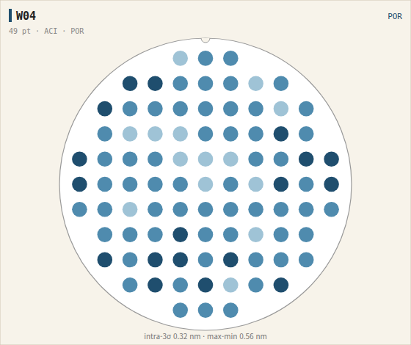
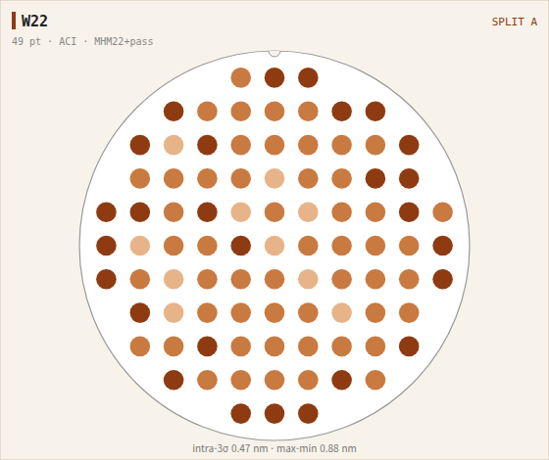
I1 ACI CD wafer map
Split A: ACI CD POR 대비 Δ+0.14 nm, edge 영역 편차 POR 동등

Slide 4
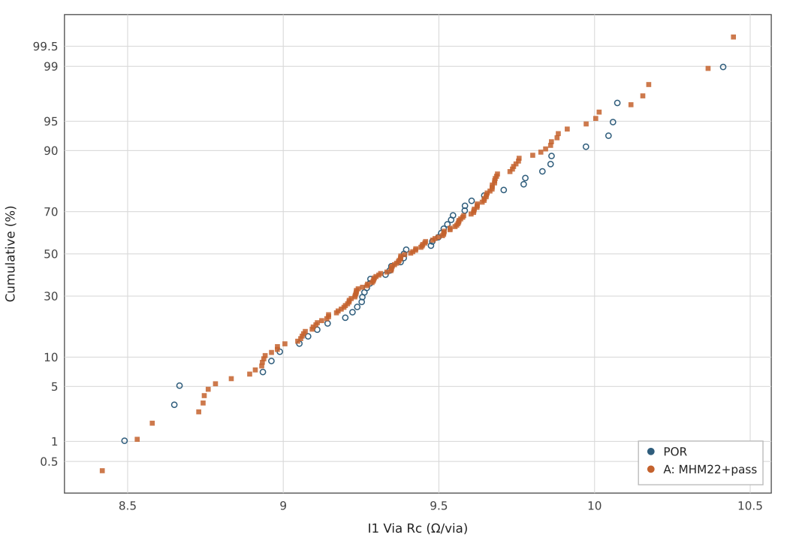
I1 Via Rc cumulative distribution
POR median 9.39
A median 9.40 (+0.1%, 동등)

Slide 5
ET results — I1 yield by wafer (%)
WF / ITEM | CMBSRP | VCHN | MinA | CMA
W04(POR) | 97.5 | 97.4 | 98.0 | 93.0
W09 | 98.7 | 96.6 | 97.3 | 94.7
W14 | 96.9 | 98.3 | 97.0 | 95.7
W18 | 97.1 | 97.1 | 98.3 | 95.2
W22 | 96.0 | 97.4 | 98.3 | 95.5
색상: 주황 = spec(93%) −5%p 이내 미달, 적색 = 그 이하
Split A: CMBSRP/VCHN/MinA POR 대비 동등수준 / CMA 2.2%p 개선
CMBSRP: POR 97.5% → A 97.2%

Slide 6
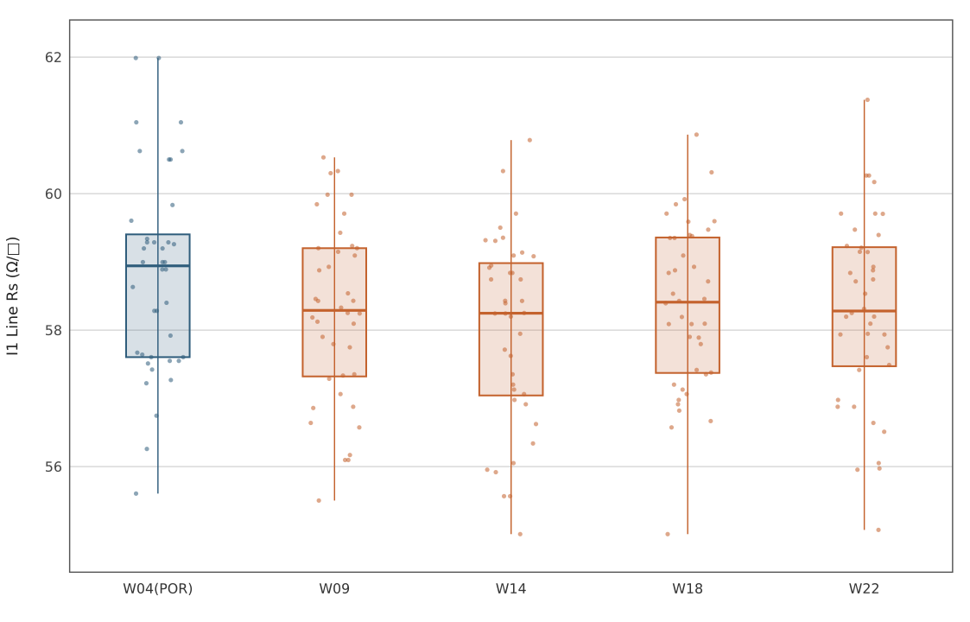
I1 Line Rs by wafer
POR median 58.6 (+0.0%)
Split A median 58.2 (-0.6%)
wafer 간 편차 대비 split 간 차이 미미

